Slide 1
MATERI PERKULIAHAN MACHINE LEARNING
Metode Pembelajaran
4
Kelompok Keilmuan
Computer Science

Slide 2
Tujuan
Memahami konsep Supervised, Semi-Supervised, Unsupervised, dan Reinforcement Learning

Slide 3
M E T O D E P E M B E L A J A R A N

Slide 4
METODE
Supervised
Unsupervised
Semi Supervised
Reinforcement Learning

Slide 5
S U P E R V I S E D
n

Slide 6
SUPERVISED
Pembelajaran yang dilakukan
berdasarkan contoh
L I N E A R R E G R E S S I O N
D E C I S I O N T R E E
K - N E A R E S T N E I G H B O R S
N E U R A L N E T W O R K
N A Ï V E B A Y E S
S U P P O R T V E C T O R M A C H I N E

Slide 7
KRITERIA
Menggunakan data yang sudah diberi label
Membangun model prediksi berdasarkan
data latih

Slide 8
SUPERVISED
L A B E L L E D
D A T A
Learning
Training Data
Prediction Model
Testing
Data
Testing
Class Target

Slide 9
SUPERVISED kategori
d a t a l a t i h
c
c
a
a
kelas c
kelas a
c
c
a
a
c
a
c
a
c
c
a
a
d a t a u j i
a
c
a
c
c
a
a
c
a
c
c
a
a
a
t a r g e t
c
c

Slide 10
SUPERVISED regresi
d a t a l a t i h
d a t a u j i
32 tahun
?
25 tahun
t a r g e t
29 tahun
42 tahun

Slide 11
CONTOH : K-NEAREST NEIGHBORS

Slide 12
K-NEAREST NEIGHBORS
Belajar dengan melihat kedekatan
dengan data lainnya (sejumlah k tetangga)

Slide 13
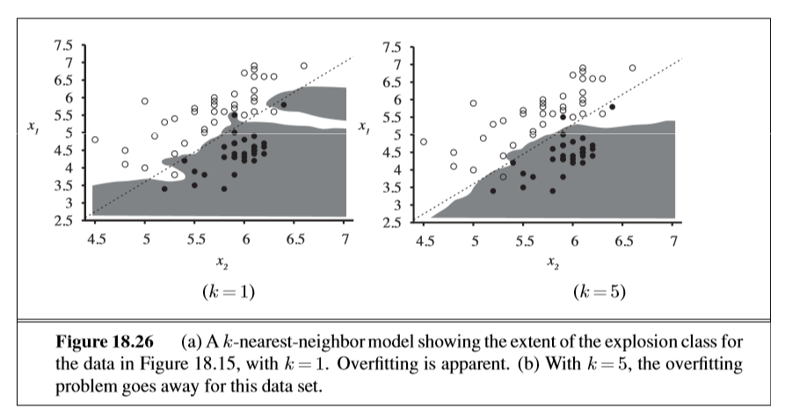
K-NEAREST NEIGHBORS

Slide 14
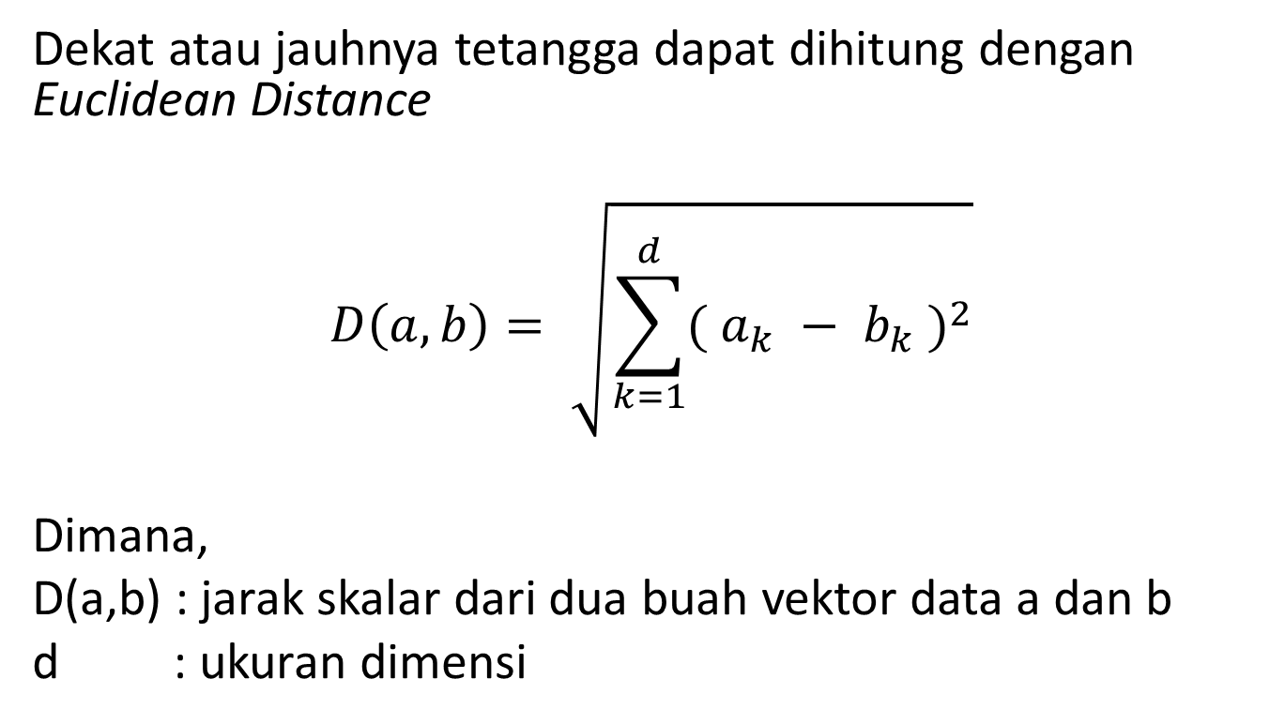
Ukuran Jarak
Dekat atau jauhnya tetangga dapat dihitung dengan Euclidean Distance
$$D\left(a,b\right)= \sqrt{\sum_{k=1}^{d}{{( a_{k} − b_{k} )}^{2}}}$$
Dimana,
D(a,b) : jarak skalar dari dua buah vektor data a dan b
d : ukuran dimensi

Slide 15
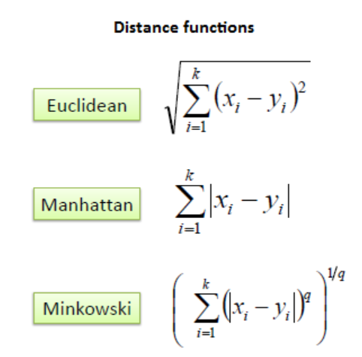

Slide 16
Algoritma
Menentukan k (jumlah tetangga terdekat)
Menghitung kuadrat jarak euclidean
Mengurutkan hasil
Menentukan kategori objek
berdasarkan kategori tetangga terbanyak

Slide 17
Contoh 1
Terdapat beberapa data yang berasal dari survei tentang klasifikasi kualitas kertas tissue apakah bagus atau tidak.
Data masukan yang digunakan memiliki dua atribut yaitu daya tahan terhadap asam dan kekuatan.
Maka, untuk data baru yang diberikan, bagaimanakah hasil prediksi kualitas tissue-nya?

Slide 18
Contoh 1
No | X₁ Daya Tahan Asam (detik) | X₂ Kekuatan (kg/m²) | Klasifikasi
1 | 8 | 4 | Bagus
2 | 4 | 5 | Tidak Bagus
3 | 4 | 6 | Tidak Bagus
4 | 7 | 7 | Bagus
5 | 5 | 6 | Tidak Bagus
6 | 6 | 5 | Bagus
Daya Tahan Asam (detik) | Kekuatan (kg/m²) | Klasifikasi
7 | 4 | ?

Slide 19

Contoh 1
1. Menentukan k = 3
2. Menghitung jarak (7,4) terhadap data latih
$$D\left(a,b\right)= \sqrt{\sum_{k=1}^{d}{{( a_{k} − b_{k} )}^{2}}}$$
$$D\left(a,b\right)= \sqrt{{( a_{1} − b_{1} )}^{2}+{( a_{2} − b_{2} )}^{2}}$$
$$D\left(a,b\right)= \sqrt{{(8−7)}^{2} + {(4−4)}^{2}}$$
$$D\left(a,b\right)= \sqrt{1+0}$$
$$D\left(a,b\right)= \sqrt{1}$$
$$D\left(a,b\right)=1$$
No | Daya Tahan Asam (detik) | Kekuatan (kg/m²)
1 | 8 | 4
2 | 4 | 5
3 | 4 | 6
4 | 7 | 7
5 | 5 | 6
6 | 6 | 5

Slide 20
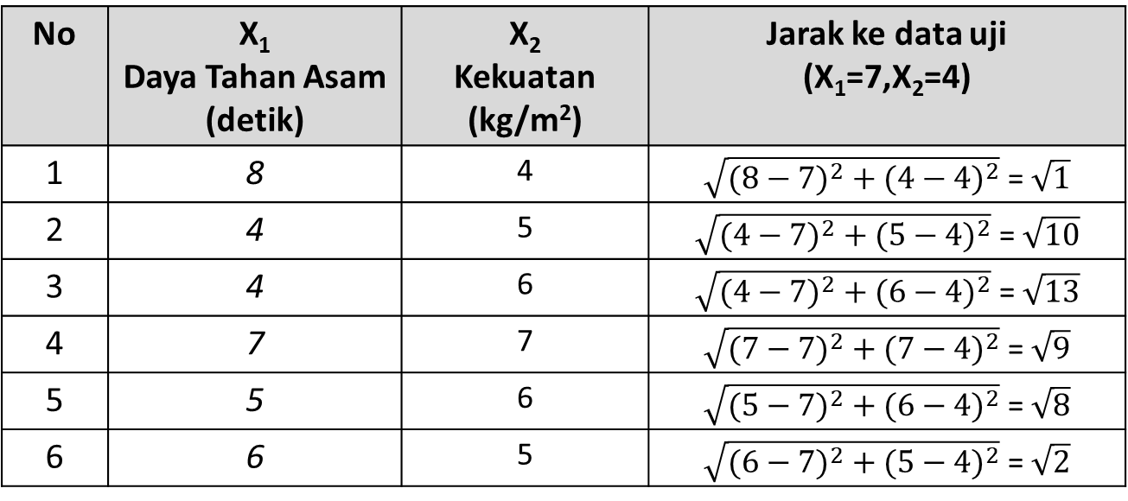
Contoh 1
2. Menghitung jarak Euclidean
No | X₁ Daya Tahan Asam (detik) | X₂ Kekuatan (kg/m²) | Jarak ke data uji (X₁=7,X₂=4)
1 | 8 | 4 | $\sqrt{{(8−7)}^{2} + {(4−4)}^{2}}$ = $\sqrt{1}$
2 | 4 | 5 | $\sqrt{{(4−7)}^{2} + {(5−4)}^{2}}$ = $\sqrt{10}$
3 | 4 | 6 | $\sqrt{{(4−7)}^{2} + {(6−4)}^{2}}$ = $\sqrt{13}$
4 | 7 | 7 | $\sqrt{{(7−7)}^{2} + {(7−4)}^{2}}$ = $\sqrt{9}$
5 | 5 | 6 | $\sqrt{{(5−7)}^{2} + {(6−4)}^{2}}$ = $\sqrt{8}$
6 | 6 | 5 | $\sqrt{{(6−7)}^{2} + {(5−4)}^{2}}$ = $\sqrt{2}$

Slide 21
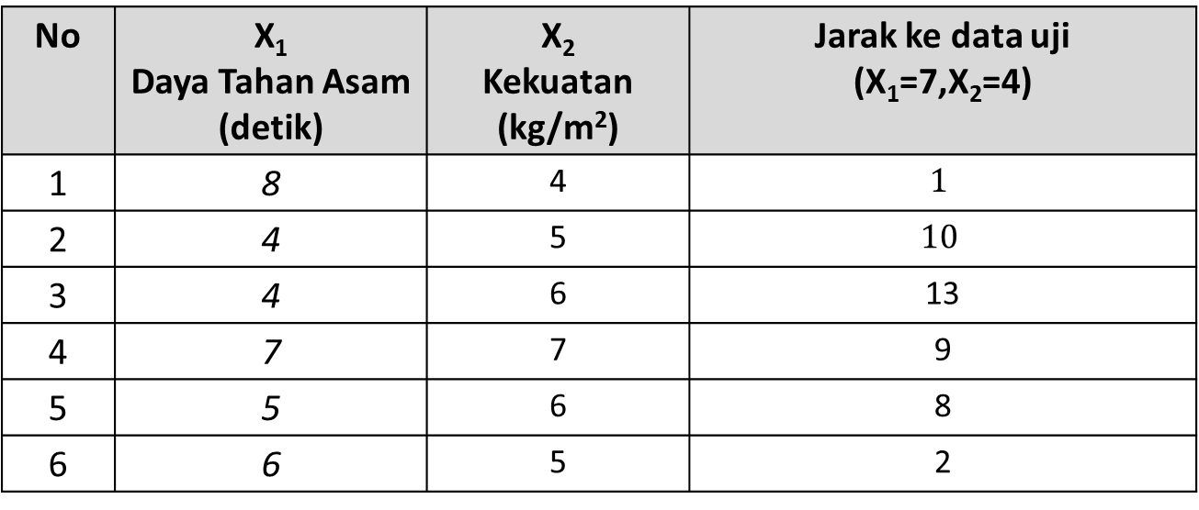
Contoh 1
2. Menghitung kuadrat jarak Euclidean
No | X₁ Daya Tahan Asam (detik) | X₂ Kekuatan (kg/m²) | Jarak ke data uji (X₁=7,X₂=4)
1 | 8 | 4 | $$1$$
2 | 4 | 5 | $$10$$
3 | 4 | 6 | 13
4 | 7 | 7 | 9
5 | 5 | 6 | 8
6 | 6 | 5 | 2

Slide 22
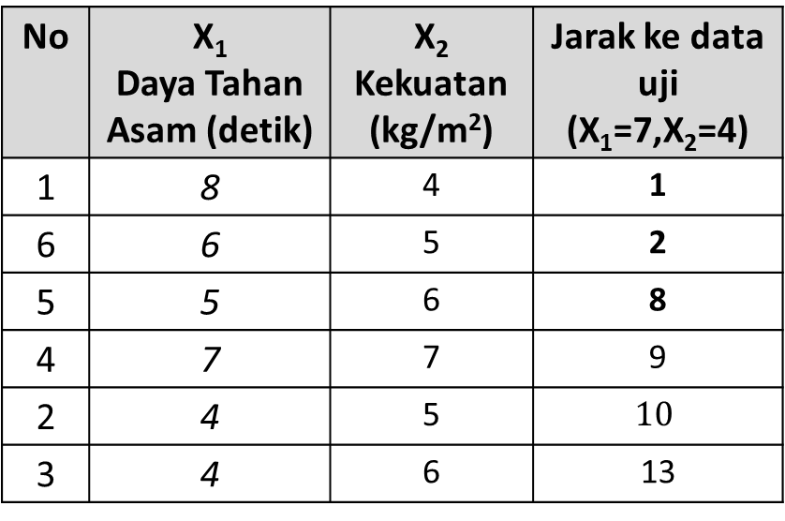
Algoritma
3. Mengurutkan hasil
No | X₁ Daya Tahan Asam (detik) | X₂ Kekuatan (kg/m²) | Jarak ke data uji (X₁=7,X₂=4)
1 | 8 | 4 | 1
6 | 6 | 5 | 2
5 | 5 | 6 | 8
4 | 7 | 7 | 9
2 | 4 | 5 | $$10$$
3 | 4 | 6 | 13

Slide 23
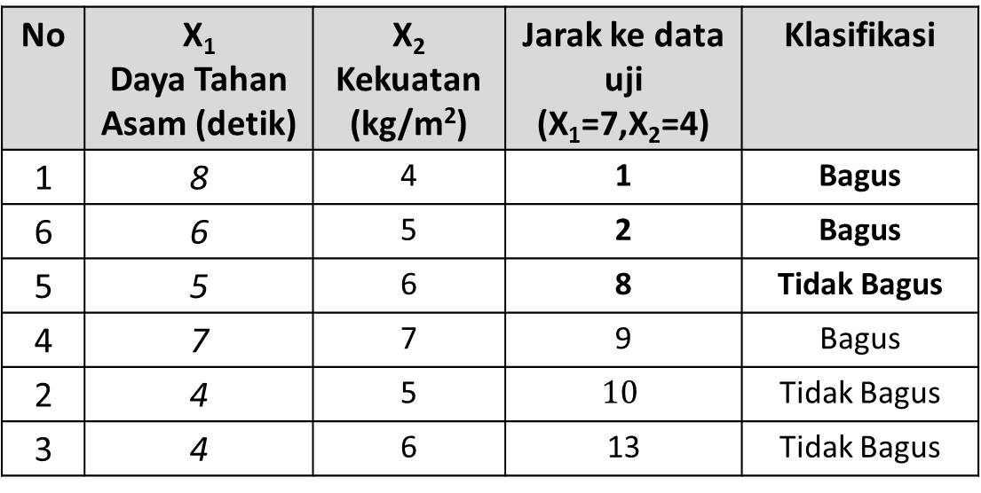
Algoritma
4. Menentukan kategori objek
berdasarkan kategori tetangga terbanyak
No | X₁ Daya Tahan Asam (detik) | X₂ Kekuatan (kg/m²) | Jarak ke data uji (X₁=7,X₂=4) | Klasifikasi
1 | 8 | 4 | 1 | Bagus
6 | 6 | 5 | 2 | Bagus
5 | 5 | 6 | 8 | Tidak Bagus
4 | 7 | 7 | 9 | Bagus
2 | 4 | 5 | $$10$$ | Tidak Bagus
3 | 4 | 6 | 13 | Tidak Bagus
k = 3
Bagus

Slide 24
Latihan
No | X₁ Takaran Saji (gram) | X₂ Jumlah Saji per kemasan | X₃ Energi Total | Klasifikasi
1 | 40 | 5 | 60 | Tidak Bagus
2 | 50 | 8 | 40 | Bagus
3 | 50 | 7 | 30 | Tidak Bagus
4 | 70 | 4 | 60 | Bagus
5 | 80 | 4 | 80 | Bagus
6 | 60 | 6 | 60 | Bagus
Tentukan kelas dari data uji dengan nilai atribut (X₁,X₂,X₃) = (50,3,40) !

Slide 25
U N S U P E R V I S E D
n

Slide 26
UNSUPERVISED
Pembelajaran dengan mengelompokkan
(tanpa contoh)
K – M E A N S
K – M E D O I D S

Slide 27
KRITERIA
Menggunakan data yang belum diberi label
Menemukan struktur / pola dari kumpulan data

Slide 28
UNSUPERVISED
kelompok 1
c
a
a
a
a
c
a
a
a
a
a
c
a
kelompok 2
c
a
a
c
c
c
c
c
c
c
c

Slide 29
UNSUPERVISED
U N L A B E L L E D
D A T A
Clustering
Clusters

Slide 30
CONTOH : K-MEANS

Slide 31
K-MEANS
Belajar dengan mengelompokkan data
menjadi sejumlah k cluster

Slide 32
Algoritma
Menentukan k (jumlah cluster)
Menentukan nilai centroid (centroid awal random atau ditentukan manual)
Menghitung kuadrat jarak Euclidean antara data uji dan centroid
Mengelompokkan data (berdasarkan nilai minimum jarak setiap data terhadap cluster)
Menghitung mean dari setiap cluster
Kembali ke tahap 2 (jika belum ada pembanding atau pola belum sama)

Slide 33
Contoh 1
Terdapat beberapa data yang berasal dari survei tentang klasifikasi kualitas kertas tissue apakah bagus atau tidak. Data masukan yang digunakan memiliki dua atribut yaitu daya tahan terhadap asam dan kekuatan.
Maka, bagaimanakah pengelompokkan data tersebut?

Slide 34
Algoritma
Menentukan jumlah cluster → k = 2
Menentukan nilai awal centroid
Cluster 1 : (8,4) → data 1
Cluster 2 : (4,5) → data 2
No | X₁ Daya Tahan Asam (detik) | X₂ Kekuatan (kg/m²)
1 | 8 | 4
2 | 4 | 5
3 | 4 | 6
4 | 7 | 7
5 | 5 | 6
6 | 6 | 5

Slide 35

Algoritma
3. Menghitung kuadrat jarak Euclidean antara data uji dan pusat cluster 1 (8,4)
$$D\left(a,b\right)= \sqrt{\sum_{k=1}^{d}{{( a_{k} − b_{k} )}^{2}}}$$
$$D\left(a,b\right)= \sqrt{{( a_{1} − b_{1} )}^{2}+{( a_{2} − b_{2} )}^{2}}$$
$$D\left(a,b\right)= \sqrt{{(4−8)}^{2} + {(6−4)}^{2}}$$
$$D\left(a,b\right)= \sqrt{16+2}$$
$$D\left(a,b\right)= \sqrt{18}$$
No | X₁ Daya Tahan Asam (detik) | X₂ Kekuatan (kg/m²)
1 | 8 | 4
2 | 4 | 5
3 | 4 | 6
4 | 7 | 7
5 | 5 | 6
6 | 6 | 5

Slide 36

Algoritma
3. Menghitung kuadrat jarak Euclidean antara data uji dan pusat cluster 2 (4,5)
$$D\left(a,b\right)= \sqrt{\sum_{k=1}^{d}{{( a_{k} − b_{k} )}^{2}}}$$
$$D\left(a,b\right)= \sqrt{{( a_{1} − b_{1} )}^{2}+{( a_{2} − b_{2} )}^{2}}$$
$$D\left(a,b\right)= \sqrt{{(4−4)}^{2} + {(6−5)}^{2}}$$
$$D\left(a,b\right)= \sqrt{0+1}$$
$$D\left(a,b\right)= \sqrt{1}$$
$$D\left(a,b\right)=1$$
No | X₁ Daya Tahan Asam (detik) | X₂ Kekuatan (kg/m²)
1 | 8 | 4
2 | 4 | 5
3 | 4 | 6
4 | 7 | 7
5 | 5 | 6
6 | 6 | 5

Slide 37
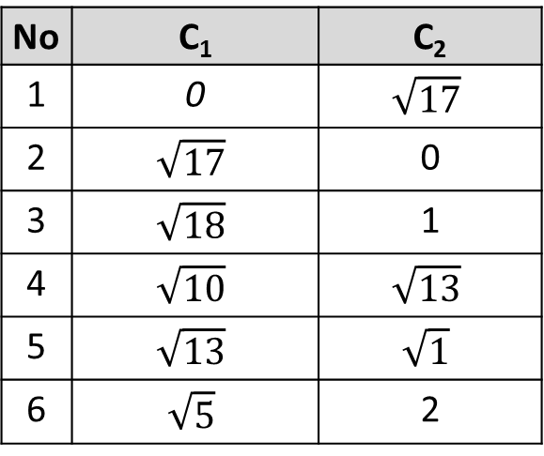
Algoritma
3. Menghitung kuadrat jarak Euclidean antara data uji dan pusat cluster
No | C₁ | C₂
1 | 0 | $$\sqrt{17}$$
2 | $$\sqrt{17}$$ | 0
3 | $$\sqrt{18}$$ | 1
4 | $$\sqrt{10}$$ | $$\sqrt{13}$$
5 | $$\sqrt{13}$$ | $$\sqrt{1}$$
6 | $$\sqrt{5}$$ | 2
No | C₁ | C₂
1 | 0 | 17
2 | 17 | 0
3 | 18 | 1
4 | 10 | 13
5 | 13 | 1
6 | 5 | 2

Slide 38
Algoritma
4. Mengelompokkan data (berdasarkan nilai minimum jarak setiap data terhadap cluster)
No | C₁ | C₂ | Min (C₁,C₂) | Cluster
1 | 0 | 17 | 0 | C₁
2 | 17 | 0 | 0 | C₂
3 | 18 | 1 | 1 | C₂
4 | 10 | 13 | 10 | C₁
5 | 13 | 1 | 1 | C₂
6 | 5 | 2 | 2 | C₂
No | C₁ | C₂
1 | 1 | 0
2 | 0 | 1
3 | 0 | 1
4 | 1 | 0
5 | 0 | 1
6 | 0 | 1

Slide 39
Algoritma
5. Menghitung Mean dari setiap cluster
C₁ | X₁ Daya Tahan Asam (detik) | X₂ Kekuatan (kg/m²)
1 | 8 | 4
4 | 7 | 7
Mean | 7.5 | 5.5
C₂ | X₁ Daya Tahan Asam (detik) | X₂ Kekuatan (kg/m²)
2 | 4 | 5
3 | 4 | 6
5 | 5 | 6
6 | 6 | 5
Mean | 4.75 | 5.5

Slide 40
Algoritma
6. Kembali ke Tahap 2 (Penentuan Centroid)
C₁ | X₁ Daya Tahan Asam (detik) | X₂ Kekuatan (kg/m²)
1 | 8 | 4
4 | 7 | 7
Mean | 7.5 | 5.5
C₂ | X₁ Daya Tahan Asam (detik) | X₂ Kekuatan (kg/m²)
2 | 4 | 5
3 | 4 | 6
5 | 5 | 6
6 | 6 | 5
Mean | 4.75 | 5.5
Centroid C₁ : (7.5 , 5.5)
dari mean cluster 1
Centroid C₂ : (4.75 , 5.5)
dari mean cluster 2

Slide 41
Algoritma
Lanjutkan proses :
3. Menghitung kuadrat jarak Euclidean antara data uji dan centroid baru
4. Mengelompokkan data (berdasarkan nilai minimum jarak setiap data terhadap cluster)
5. Menghitung mean dari setiap cluster
6. Kembali ke tahap 2 (jika belum ada pembanding atau pola belum sama)

Slide 42
TUGAS KELOMPOK
Buat makalah tentang Supervised, Unsupervised, Semi-supervised, dan Reinforcement Learning dengan struktur berikut:
Pengertian
Sejarah
Penjelasan
(contoh 1 algoritma, contoh perhitungan)

